Slide 1


La logica
© 2021 S. Lattes & C. Editori SpA Torino

Slide 2
Frasi ed enunciati
La logica matematica è un ramo della matematica che studia le regole per effettuare ragionamenti rigorosamente corretti. Si occupa solo di quelle frasi per le quali è possibile affermare, senza ombra di dubbio, se sono vere o false. Tali frasi sono dette enunciati o proposizioni.
Sono enunciati le frasi:
La capra è un erbivoro. (vera)
In un anno ci sono dieci mesi. (falsa)
Non sono enunciati le frasi:
Mi presti la penna?
Dammi il libro!
Nel linguaggio matematico possiamo unire fra loro due o più enunciati semplici utilizzando le congiunzioni e, o oppure possiamo ottenere nuovi enunciati negando quelli dati con l’avverbio non.
Le particelle e, o, non sono detti connettivi logici e l’operazione che unisce fra loro due enunciati tramite un connettivo è detta operazione logica.

Slide 3
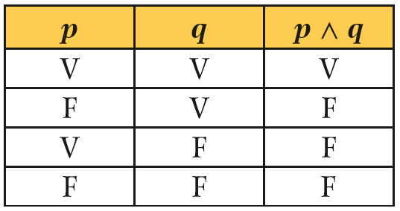
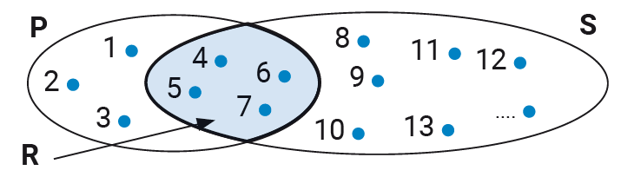
I connettivi logici e, o, non
IL CONNETTIVO “e” E L’OPERAZIONE DI CONGIUNZIONE
La congiunzione di due enunciati p e q è l’enunciato p ∧ q che è vero solo quando p e q sono entrambi veri.
La congiunzione logica corrisponde all’operazione di intersezione tra due insiemi.

Slide 4
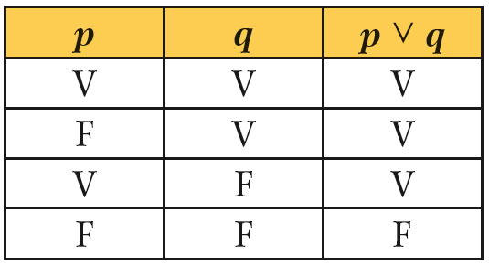
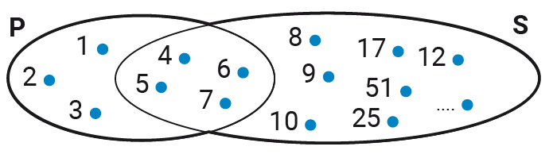
I connettivi logici e, o, non
IL CONNETTIVO “o” E L’OPERAZIONE DI DISGIUNZIONE
La disgiunzione di due enunciati p e q è l’enunciato p ∨ q che è falso solo quando p e q sono entrambi falsi.
La disgiunzione corrisponde all’operazione di unione tra due insiemi.

Slide 5
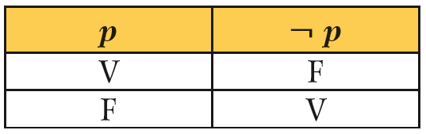
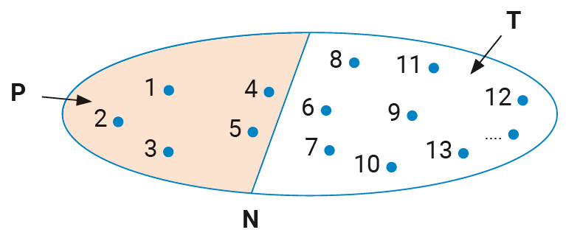
I connettivi logici e, o, non
IL CONNETTIVO “non” E L’OPERAZIONE DI NEGAZIONE
La negazione di un enunciato p è l’enunciato ¬ p che è falso se p è vero, ed è vero se p è falso.
La negazione è analoga all’insieme complementare di un insieme dato.
Negare che tutti gli elementi di un insieme godono di una proprietà significa dire che esiste almeno un elemento di quell’insieme che non gode di quella proprietà.

Slide 6
L’implicazione, la deduzione logica e la doppia implicazione
Oltre che con “e”, “o”, “non”, gli enunciati possono essere uniti anche con altri connettivi.
Uno di questi, “se ... allora ...”, è importante perché di solito i ragionamenti sono espressi in questa forma.
Consideriamo gli enunciati:
  p: Oggi c’è il sole q: Vado al mare
L’enunciato composto se p allora q si scrive p ⇒ q:
il simbolo ⇒ indica l’implicazione;
p è la premessa e q è la conseguenza.
In matematica sono molto importanti le implicazioni in cui sia la premessa sia la conseguenza sono vere e vi è un legame di causa effetto. Se p e q sono vere allora p ⇒ q è una deduzione logica.
Quando invece succede che:
  p ⇒ q e q ⇒ p
si ha una doppia implicazione che si indica con la scrittura:
  p ⇔ q e si legge p se e solo se q

